Slide 1

Java Play 2

Slide 2
Voor –en nadelen
+ Voeg feature toe → herlaad pagina → feature zichtbaar
+ Uitstekende debugger
+ Java en scala gebaseerd
+ Vereiste van klant
- Relatief nieuw
Weinig documentatie
Veranderende API
Kleinere community

Slide 3
Kenmerken
MVC architectuur
Model
Database klassen gemapt met Ebean ORM
Utility klassen
View
Angular
Controller
Bevat actions voor elke HTTP API call

Slide 4
Typische call naar database
Asynchrone subscribe methode → Service
Separation of concerns
Service voert HTTP call uit
routes bestand url
Controller voert aanvraag uit
Frontend ontvangt JSON

Slide 5
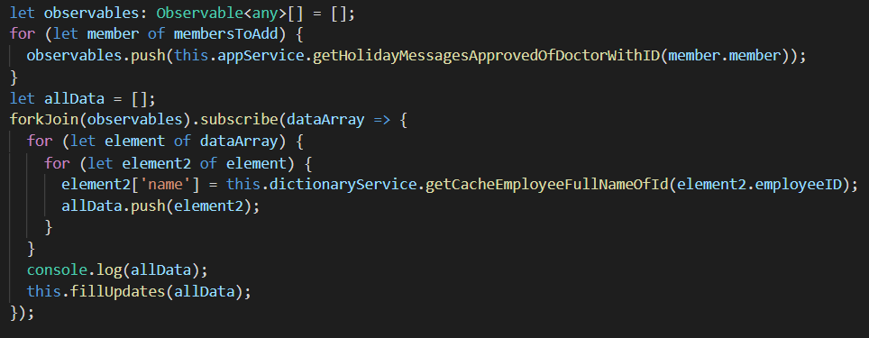
Race probleem

Slide 6
Angular material
Icons
Progress Spinner
Tables
Navigation bar

Slide 7
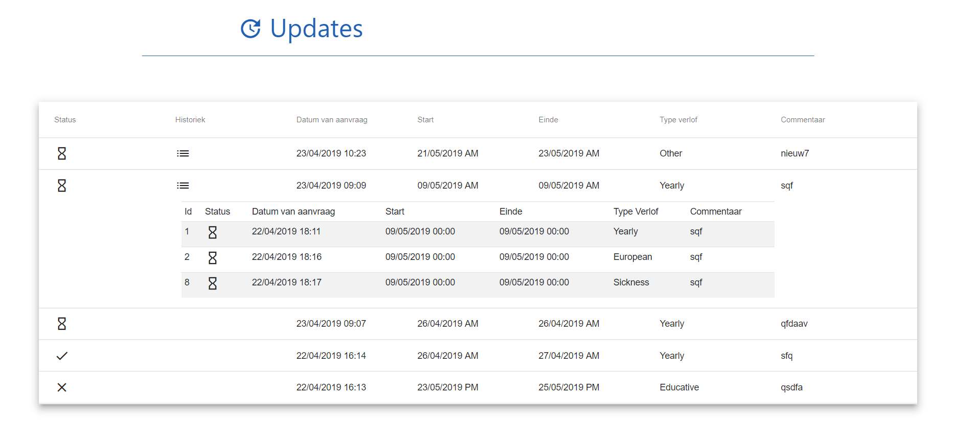
Voorbeeld tabel

